Slide 1
Паразити
Проект по Биология на: Ясен Янакиев и Никола Дойчинов

Slide 2
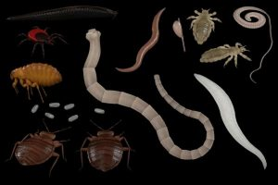
Какво е паразит?
Паразитът е организъм, който живее за сметка на друг, наречен гостоприемник. Той се храни от неговите хранителни вещества и му нанася вреда, но рядко го убива веднага.

Slide 3
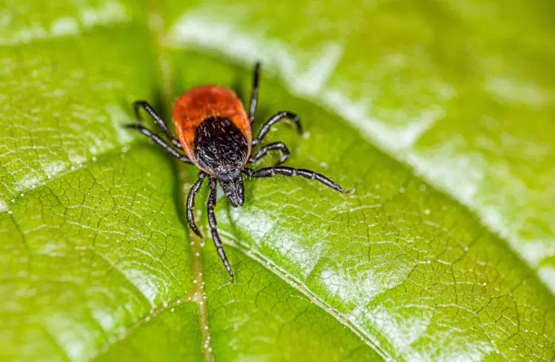
Ектопаразити
Това са паразити, които живеят на повърхността на тялото на гостоприемника. Те се прикрепят към кожата, козината или люспите и най-често се хранят с кръв.

Slide 4
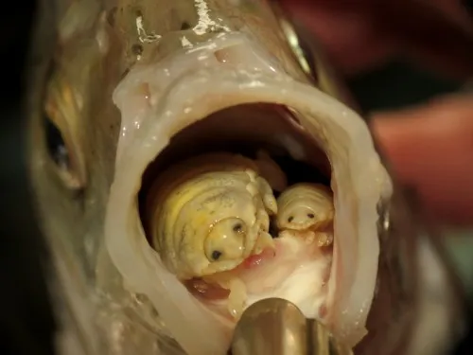
Ектопаразит: Cymothoa exigua
Това невероятно ракообразно влиза през хрилете на рибата и се закрепва за езика ѝ. То изсмуква кръвта му, докато езикът падне, след което заема неговото място.

Slide 5
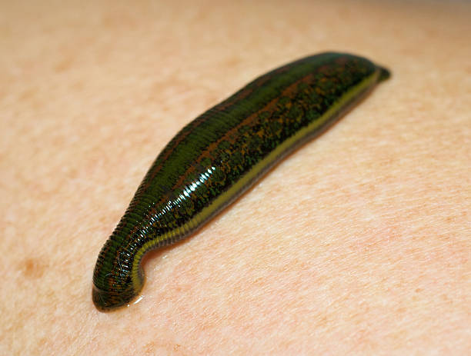
Ектопаразит: Медицинска пиявица
Пиявиците се прикрепят към кожата и се хранят с кръв, като пробиват тъканта. Те отделят вещество, наречено хирудин, което не позволява на кръвта да се съсирва.

Slide 6
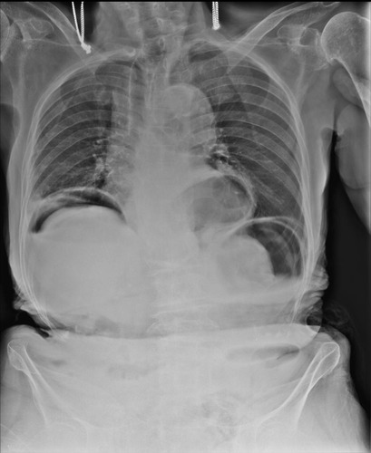
Ендопаразити
За разлика от ектопаразитите, ендопаразитите живеят дълбоко вътре в тялото. Те могат да обитават храносмилателната система, черния дроб, кръвта или мускулите.

Slide 7
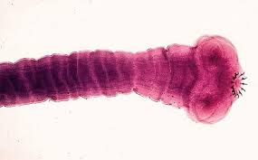
Ендопаразит: Свинска тения
Свинската тения е опасен паразит, който живее в тънките черва на човека. Тя се закрепва за стената с кукички и може да достигне дължина от няколко метра.

Slide 8
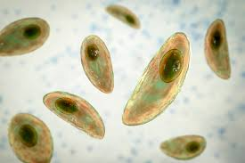
Ендопаразит: Toxoplasma gondii
Този микроскопичен паразит буквално променя поведението на заразените мишки. Той премахва страха им от котки, за да бъдат изядени по-лесно и паразитът да продължи цикъла си.

Slide 9
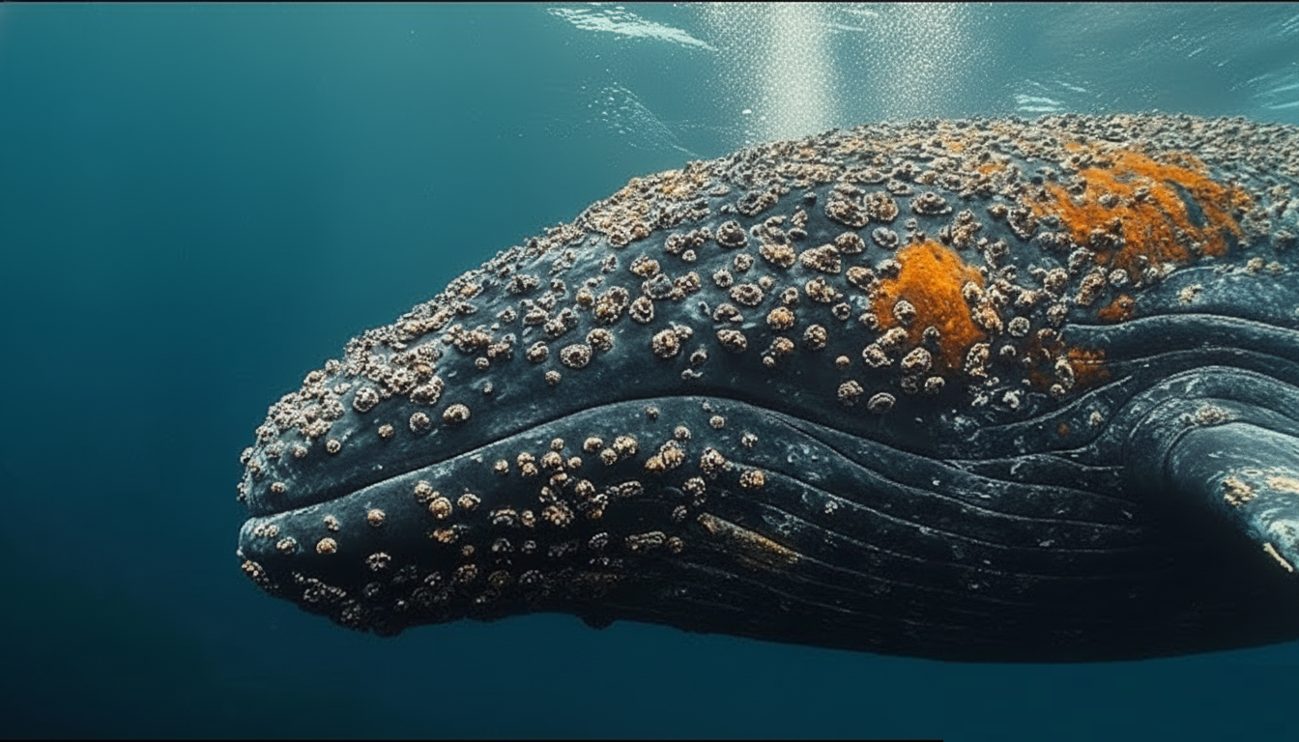
Изключението: Морски жълъд
Морските жълъди често се закрепват по китове, но те всъщност НЕ СА паразити! Те просто използват животните като безплатен транспорт до места с повече храна (планктон).

Slide 10


Благодарим за вниманието!

